Slide 1
EVALUASI PENDIDIKAN KARAKTER
Alasan perlunya evaluasi:
Sebagai komponen manajemen modern
Pendidikan karakter sangat rumit
Kerumitan karakter:
Sering hadir berpasangan
Karakter serumpun yang tidak dikehendaki
Adanya pasangan yang tidak tampak

Slide 2
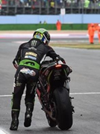
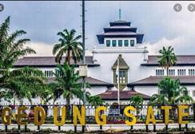
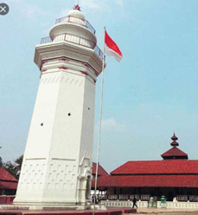
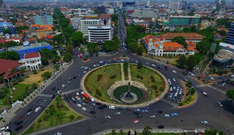
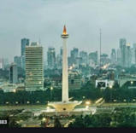
GOAL ORIENTED (TYLER 1951)
E$=MC^{2}$
Ex Disiplin: Ketepatan, Ketaatan.
Angka kasus keterlambatan/ bulan: ..... Pelanggaran tatatertib/Bulan.....
Kasus bolos/bulan....

Slide 3
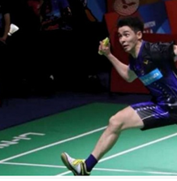
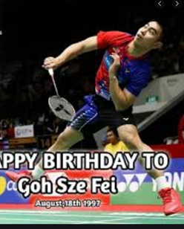
Final Badminton Asia Team Championships, Jonatan Christie Vs June Wei Cheam

Slide 4
MANFAAT EVALUASI
Integritas Jangan jatuh kepada keluguan.
Religiusitas jangan sampai nyasar ke fanatisme.
Nasionalisme jangan sampai ultranasionalisme.
Gotong royong jangan sampai komunisme,
Kemandirian bukan egoisme atau individualis.

Slide 5
Model Penumbuhan Karakter Gazali
Konsisten
Berkembang
Zero
Tertanamnya Kebiasaan
TAJALLI
Karakter Berkembang
TAKHOLLI
Peniadaan Karakter Negatif
TAHALLI

Slide 6
MODEL ANALISIS KARAKTER
I..............I..............I..............I..............I....√......I..............I..............I
Religius Toleran
+ +
Fanatis ateis
_ _
.
Disiplin | Kacau | Kaku | Luwes
Integritas | Curang | Lugu | Wibawa
Nasionalis | Primordial | Ultranasionalis | Internasionalis

